Slide 1

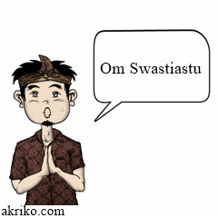

Slide 2
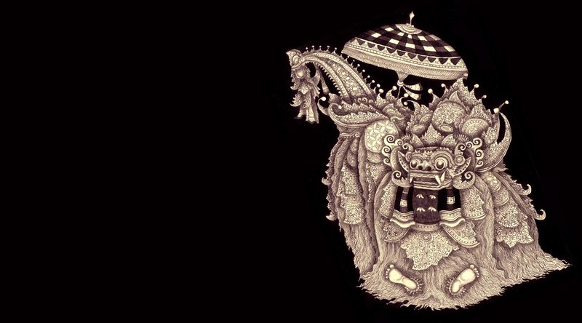

KASUSASTRAAN
BALI

Slide 3

KESUSASTRAAN
Kasustraan mawit saking kruna sastra sane mateges ajah-ajahan / ilmu pengetahuan. polih pangater Su sane
mateges becik utawi luwih, lan polih pangater lan pengiring (Ka-an) punika mateges nyihnayang
kawentenan.
Kasusastraan inggih punika kawentenan ajah-ajahan sane becik utawi luwih.
Kasusastraan taler mategeses: kekawian sastra sane metu saking padma hredaya manusa sane marupa
tulisan utawi karangan sane kawentenannyane luwih, becik tur lengut.

Slide 4
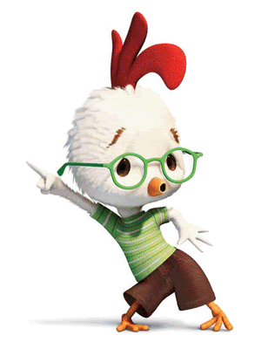
Puisi inggih punika kekawin sastra sane kaiket antuk uger-uger.
Contoh Puisi Bali Purwa
-Sekar Rare
-Sekar Alit
-Sekar Madya
-Sekar Agung
Contoh Puisi Bali Anyar
-Bali olih Ngurah Yupa
-Basa Bali olih Suntari
-Galang Bulan olih K. Putra
-Mati Nguda olih Putu Sedana
-Idupe Nemu Sengsara olih Made Sanggra
-Jagi Surup Suryane olih Made Taro

Slide 5
Prosa inggih punika kekawin sastra sane nenten kaiket antuk uger-uger.
Contoh Prosa Bali Purwa
-Satua-Satua ( sekadi: Bawang Teken Kesuna, Siap Selem, Pan Balang Tamak )
-Babad ( sekadi: Babad Dalem, Babad Pasek )
-Kanda
-Wiracarita ( sekadi: Mahabharata, Bharatayudha, Ramayana )
Contoh Prosa Bali Anyar
-Novel ( Malancaran Ka Sasak olih I Gede Srawana, Lan Jani olih I Made Wanda )
-Cerpen ( Togog olih I Made Sanggra )
-Drama ( Nang Kepod olih Ketut Aryana, Maboros olih Putu Gede Suata )

Slide 6
Kasusastraan Bali Purwa
Bali Purwa punika yening rerehang pahannyane, kepah malih dados:
-Kasusastraan Tembang
Kesusastraan sane marupa awi-awinan sane kawangun antu tembang ( puisi tradisional Bali, minakadinnyane marupa kakawin, kidung, geguritan, miwah gegending sane soang-soang karya sastra punika madrue uger-uger wangunnyane, sajaba gegendingan. )
-Sekar Rare / Gegendingan
Biasane kaanggen nyirepang anak alit utawi ngapul-ngapulang anak alit yening ipun sedek ngambek muah kaangen ri sedek maplalian. Sekar Rare kapalih dados tiga: Gending Rare, Gending Janger, muah Gending Sangiang.
· Gending Rare upami : juru pencar, jenggot uban, made cenik, mati delod pasih, miwah sane lianan.
· Gending Jejangeran upami : putri ayu, siap sangkur, majejangeran, miwah sane lianan.
· Gending Sangiang upami : puspa panganjali, kukus arum, suaran kembang, miwah sane lianan.

Slide 7
-Palawakya
Palawakya punika wantah karya sastra gancaran sane kawacen manut hreswa (bawak) lan dhirga (panjang) labuh suarannyane, sane maiketan ring tata titi ngwacen Basa Jawa Kuna, minakadi kasusastraan Parwa sane lumrah manut saking kasusastraan epik Mahabrata miwah kanda sane mawit saking Ramayana.
Palawakya punika wantah karya sastra gancaran sane kawacen manut hreswa (bawak) lan dhirga (panjang) labuh suarannyane, sane maiketan ring tata titi ngwacen Basa Jawa Kuna, minakadi kasusastraan Parwa sane lumrah manut saking kasusastraan epik Mahabrata miwah kanda sane mawit saking Ramayana.

Slide 8

Tembang Macapat, taler kawastanin sekar alit, tembang alit, utawi tembang sinom pangkur. Tembang macapat akehnyane wenten dasa soroh makadi:
· Pupuh Dangdang Gula.
· Pupuh Sinom.
· Pupuh Durma.
· Pupuh Pangkur.
· Pupuh Mijil.
· Pupuh Semarandana.
· Pupuh Pucung.
· Pupuh Ginada.
· Pupuh Ginanti.
· Pupuh Maskumambang

Slide 9
Tembang macapat punika sajeroning kasusastra prasida kaanggen ngwangun geguritan. Geguritan inggih punika kakawian utawi karangan sane kawangun antuk tembang macapat. Upami :
- Geguritan Sampik Ingtai, ngangen tembang macapat campuran, olih Ida Ketut Sari.
- Geguritan Jaya Prana, ngangen tembang macapat ginada kewanten, olih I Ketut Putra.
- Geguritan Basur, ngangen tembang ginada kemanten, olih Ki Dalang Tangsub.
- Geguritan Sucita miwah Subudi, ngangen tembang macapat campuran, olih Ida Bagus Ketut Jelantik.
- Geguritan Tamtam, ngangen tembang macapat campuran, olih I Ketut Sangging.
Miwah sane lianan.

Slide 10
-Kidung / Sekar Madya
Kawangun antuk kawitan, panawak, miwah panawa. Kidung mawint saking Jawi tur ngalantur nglimbak ring Bali, tur ngangen Basa Bali Tengahan / Jawa Tengahan.
Kidung utawi Tembang Tengahan utawi Sekar Madia, punika taler marupa kakawian utawi karangan sane kawangun antuk sekar madia makadi kidung Tantri, kidung Sri Tanjung, miwah sane lianan. Kidung punika yening tetesin malih wenten sane marupa :
Kidung sane ngangge tembang macapat. Basa sane kaanggen marupa basa tengahan sakewanten kawangun antuk tembang macapat makadi :
· Kidung Ranggalawe.
· Kidung Sri Tanjung.
· Kidung Pamancangah Dalem.
· Kidung Amad Muhamad.
· Kidung Kaki Tua, miwah sane lianan.

Slide 11

Kidung sane nganggen kidung sujati makadi :
· Malat.
· Wargasari.
· Alis-alis Ijo.
· Tantri, miwah sane lianan
-Kakawin / Sekar Ageng
Kabanda antuk uger-uger guru, laghu, wreta, muah matra. Sane ngranjing Kakawin, sakadi Kakawin Sutasoma, Kakawin Ramayana, Kakawin Arjuna Wiwaha, Lubdaka , Bharatayudha, Nitisastra.

Slide 12
Kekawin utawi Tembang Gede utawi Sekar Agung utawi Wirama inggih punika kakawian utawi karangan sane kawangun antuk wirama makadi:
· Kekawin Ramayana olih Empu Yogi Swara.
· Kekawin Bharata Yudha olih Empu Sedah miwah Empu Panuluh.
· Kekawin Arjuna Wiwaha olih Empu Kanwa.
· Kekawin Sutasoma olih Empu Tantular.
· Kekawin Siwaratri Kalpa olih Empu Tanakung.
· Kekawin Semarandhana olih Empu Darmaja.
· Kekawin Gatotkaca Sraya olih Empu Panuluh.
· Kekawin Writtasancaya olih Empu Tanakung.
· Kekawin Negarakethagama olih Empu Prapanca.
· Kekawin Kresnayana olih Empu Triguna, miwah sane lianan.

Slide 13

Palawakya
Palawakya punika wantah karya sastra gancaran sane kawacen manut hreswa (bawak) lan dhirga (panjang) labuh suarannyane, sane maiketan ring tata titi ngwacen Basa Jawa Kuna, minakadi kasusastraan Parwa sane lumrah manut saking kasusastraan epik Mahabrata miwah kanda sane mawit saking Ramayana.

Slide 14
2. Kasusastraan Bali Anyar
Wangun Kesusastraan Bali Anyar luire: Puisi, cerpen, novel, muah drama
-Puisi Bali Anyar
Puisi Bali Anyar, kakawitin antuk kamedalang puisi sane mamurda “Basa Bali” pekaryan Sutari Pr. Sane Kunggahan ring majalah Medan tahun1959, sane kapikukuhang pinaka puisi Bali Anyar kapertama. Ring Sajeroning panglimbaknyane, unteng-unteng tetuek puisi Bali Anyar sayan-sayan maendahan manut aab lan panglimbak jagat Baline, pamekasipun pengaruh pariwisata ring Bali

Slide 15
-Cerpen Bali
Cerpen utawi gancaran wantah awi-awian sane karipta ring aab jagate mangkin sane critannyane cutet, niru wangun cerpen ring sastra Indonesia. Lantang satuannyane kirang ring 10.000 tali kruna, tur nyritayang pariindikan apaos.
-Novel Miwah Drama Bali Anyar
Sane Kabaos novel Inggih Punika crita sane panjang, nyritayang kahuripan tokoh-tokohnyane saking alit ngantos lingsir utawi padem. Karya sastra sane mawangun Novel Bali minakadi:
Nemu Karma antuk I Wayan Gobiah.
Melancaran Ka Sasak antuk I Gede Srawana.
Sayong antuk I Nyoman Manda (1999)
Awengi ring Hotel olih I G. P Bawa Samargantang (200)4)

Slide 16

-Drama
Karya sastra drama wantah madue wangun sane kabaos dialog utawi kabaosan sadu arep ring para tokoh critannyane. Karya sastra Bali Anyar sane mawangun drama luire :
Kirana (drama anak-anak) antuk I Nyoman Manda warsa 2004
Gusti Ayu Kulantir, antuk A. Wiyat S. Ardi warsa 1999
Nang Kepod, antuk Ketut Aryana, warsa 1940
Kobaran Apine, Ki Bayan Suling
Aduh Dewa Ratu, antuk Gede Darna warsa 1931
Phala Karma, antuk Putu Arya Semadi.

Slide 17
Ngwacen Puisi Bali Anyar
Puisi Bali yening rerehang ring panglimbak kasusastraan Bali, ngranjing ring sajeroning kasusastraan Bali Anyar, sane kawentenannyane saking pengaruh kasusastraan modern sane embas ring kabudayaan Barat (Eropa).
Tiosan ring wangun puisi Bali tradisional sakadi kakawin miwah geguritan sane madrue uger-uger ngwacen tur ngripta manut pakemnyane puisi modern puniki wantah madrue uger-uger ngwacen kemanten, tur ring sajeroning ngripta daging nyane kapisaratang tur kadasarin antuk rasa saking sang sane ngripta manut wangun tema lan gaya basanyane ane bebas.
Indik uger-uger ring tatkala jagi ngwacen puisi modern prasida kasurat sakadi ring sor puniki!

Slide 18
Wirasa. Inggih punika pidabdab narka utawi nafsir indik daging utawi tetuek suksman puisine. minakadinnyane:
- Wenten sane madaging indik kalulutan
- Wenten sane madaging indik kasinatrian
- Wenten sane madaging kritik social
- Wenten sane madaging kasengsaran
- Wenten sane madaging indik kaasrian miwah sane tiosan.
Wirama utawi olah vocal. Inggih punika ring sajeroning ngwacen puisi patut sang sane jagi ngawcen punika nelebang dumun antuk minayang suara nengen, suara ardhasuara, suara cendek utawi suara lantang tur ring sajeroning ngwacen sawyakti mangdane tatas kapireng olih sang sane manonton.
Semita utawi exspresi. Inggih punika ri kala ngwacen puisi semu utawi tata wedana patut kanutang majeng ring watak utawi suksman daging puisi sane kawacen.

Slide 19
Semita utawi exspresi. Inggih punika ri kala ngwacen puisi semu utawi tata wedana patut kanutang majeng ring watak utawi suksman daging puisi sane kawacen.
Wiraga utawi olah tubuh. Inggih punika gaya utawi gerakan tubuh patut kanutang taler ring kawentenan semaitane, antuk pidabdab sakadi: mamargi, malinggih, matimpuh, miwah sane tiosan, mangda sida kapanggihan lengut, pangus miwah nglangenin ri kala ngwacen.
Wates lengkara. Inggih punika sajeroning ngwacen puisi, mangdane sang sane ngwacen sumeken tatas majeng ring tetuek bebaosan miwah unteng pikayun sane wenten ring puisine, ring dija sepatutnyane matanjekan utawi mararian taler ring dija patut nyane ngwacen gelis, riantukan saking piteges wates lengkarane punika sang sane ngwacen sida sada alon mangsegan angkihan. Ring sor puniki wenten conto-conto puisi Bali, sane marupa awi-awian kawi sastra sajeroning kasusastraan Bali Anyar

Slide 20

Padalingsa Pupuh-pupuh
1. Mas Kumambang : 4a,8i,6a,8i,8a ( 5 Baris )
2. Pucung : 4u,8u,6a,8i,4u,8a, (6 Baris )
3. Mijil : 4u,6i,6o,8e,10i,6i,8u ( 7Baris )
4. Ginanti : 8u,8i,8a,6i,8o,8i, ( 6 Baris )
5. Ginada :8a,8i,8u,8u,8a,8i,8a ( 7 Baris )
6. Pangkur :8a10i,8u,8a,12u,8a,8i ( 7 Baris )
7. Sinom :8a,8i,8a,8i,7/8i,8u,7/8a,8i,4u,8a ( 10 Baris )
8. Durma :12a,7/8a,6a,7/8a,8i,5a,7i ( 7Baris )
9. Adri :10a,6a,8i,8u,8u,8e,8u,8a,8a,8u (9)
10. Agal :8e,8a,10a,8a,8e ( 5 Baris )
11 .Demung :8i,4a,8u,6u,8i,8a,7a,8i,7a,8a,8a,8u ( 11 Baris )

Slide 21

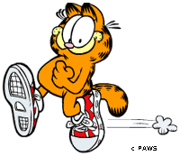
  CONTOH PUPUH
PUPUH GINADA
PUPUH PUCUNG
Eda ngaden awak bisa 8a
Depang anake ngadanin 8i
Geginane buka nyampat 8a
Anak sai tumbuh luhu 8u
Ilang luhu ebuke katah 8a
Yadin ririh, 4i
Liu enu paplajahan 8a
Eda ngapus 4u
Mapi-mapi pradang masuk 8u
Subane di jalan 6a
Ngelingkungmengkeb nyelibsib 8i
Singit kauh 4u
Mulih bareng ajak timpal 8a

Slide 22
PUPUH GINANTI
PUPUH MASKUMAMBANG
Saking tuhu manah guru 8u
Mituturin cening jani 8i
Kaweruhe luir senjata 8a
Ne dadi prabotan sai 6i
Ka anggen ngaruruh merta 8o
Seenun ceninge urip 8i
Mangkin kocap 4a
Ida Sang Sarosapati 8i
Prabu ring Erlanggya 6a
Putran Sri Erlanggya Aji 8i
Ring wengine manyumpena 8a

Slide 23
PUPUH SINOM
PUPUH MIJIL
Selegang cening selegang 8a
Melajah metembang bali 8i
Anggen ngelimurang manah 8a
Macanda makasih-kasih 8i
Ring sekolah cening trepti 8i
Melajah metembang pupuh 8u
Mijil pucung sinom durma 8a
Nika soroh sekar alit 8i
Inggih Iku 4u
Anggen ring pengupa jiwa 8a
Dadong dauh 4u
Ngelah siap putih 6i
ba mataluh reko 6o
Minab limolas taluhne 8e
Nanging lacur ada nak nepukin 10i
Anak cerik-cerik 6i
Kliwat ada rusit ipun 8u

Slide 24
PUPUH PANGKUR
PUPUH DURMA
Ila-ila ngaku bisa, 8a
sada sumbung ngorahin ya kêma
mai, 10i
kabatêk dêmên marêmbug, 8u
nuturang déwéké pradnyan, 8a
dêmên ngorti, ngorahang iba
kagugu, 12u
sujatiné jalma bêngal, 8a
liwat pongah ngaku ririh 8i
Singnya ada anak makuma pitrêsna, 12a
suka olas ring cai, 7a
ênto êda mangêngsapang, 6a
têkéning pisukan anak, 8a
rasa-rasayang di hati, 8i
apang pasaja, 5a
patuté anggon nasarin. 7i

Slide 25


Terima Kasih
Om Shanti Shanti Shanti Om

